Slide 1
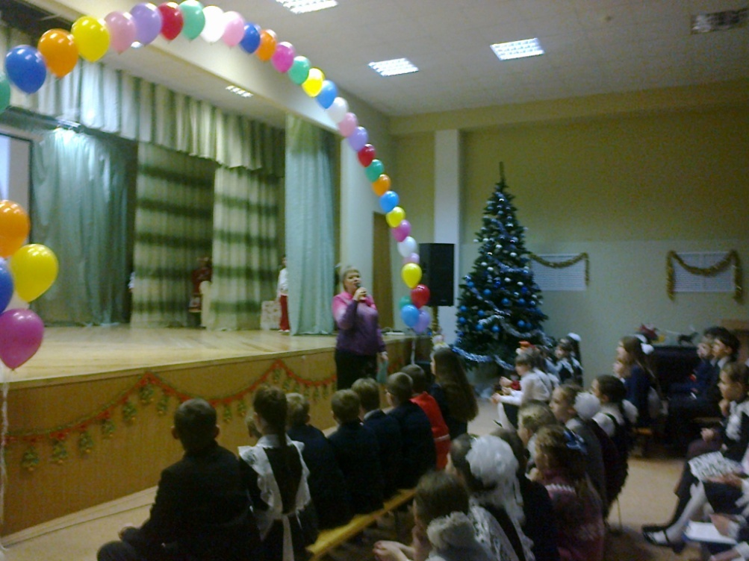
Вести с конкурса проектов и учебно-исследовательских работ учащихся «Ярмарка идей»
Подготовила: учитель начальных классов
Чечевичкина Г. В.

Slide 2
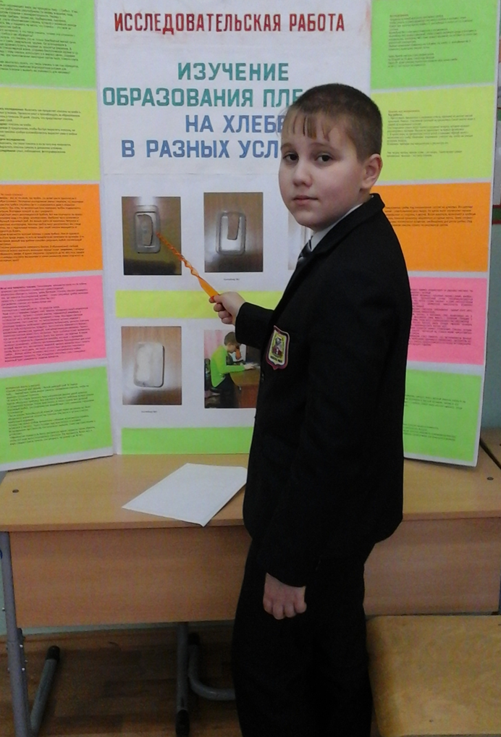
Ученик 4 Б класса МОУ «СОШ № 40»
Саттаров Руслан, подготовил к конкурсу интересную
работу по биологии «Изучение образования плесени
на хлебе в разных условиях».
Главные задачи конкурса :
• Стимулирование интереса, популяризация научных знаний и интеллектуально-творческой деятельности школьников.
• Выявление и поддержка творческих, талантливых учащихся. Предоставление им возможности заявить о себе, поощрение лучших достижений.

Slide 3
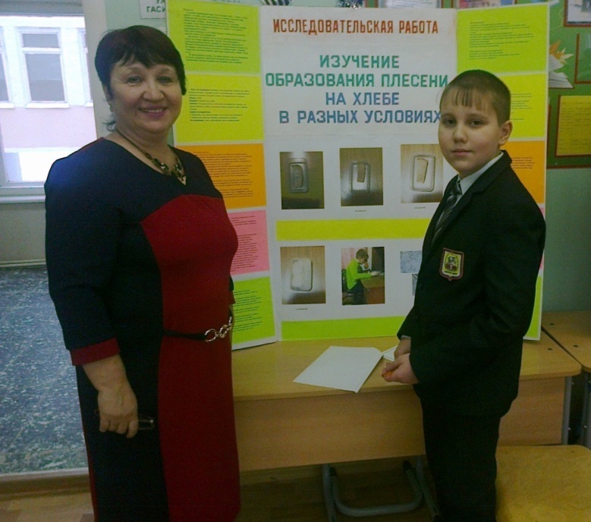
Проблема, затронутая в работе - актуальна, с оригинальным решением. Ценным является творчество, интеллектуальная продуктивность, с обоснованным, необычным решением.
Эта исследовательская
работа содержит
практический раздел,
основанный
на собственных
исследованиях автора.
Она рекомендуется
для обмена опытом
в интересах дальнейшего
повышения уровня
проектной
и исследовательской
деятельности.

Slide 4
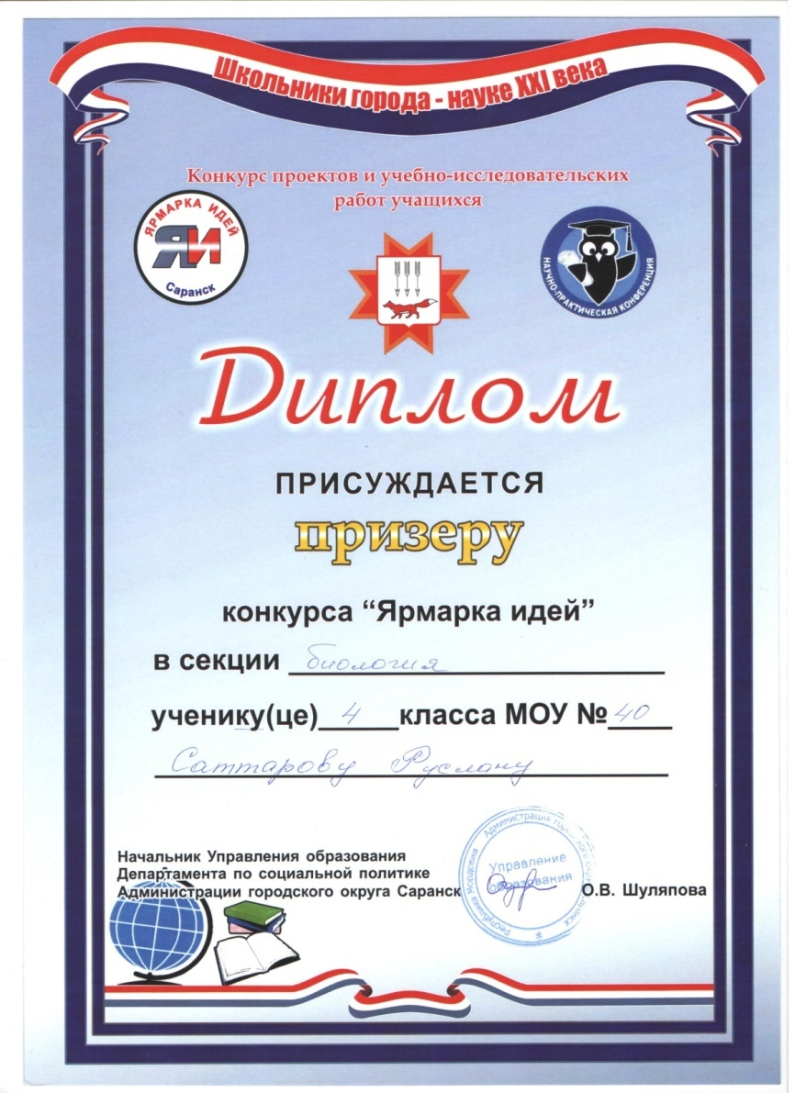
Плесень скрытно сопровождает нас в течение всей истории существования человечества.
Она появилась гораздо раньше самого человека. Плесень остается одной
из загадок нашего мира,
до конца не изучена
и появляется каждый раз
в новом качестве.
Плесень наиболее сильна осенью, так как связана
с разложением растительности.
Разве это не интересно?

